Slide 1
Деятельность
Детского общественного Совета в 2024 году

Slide 2
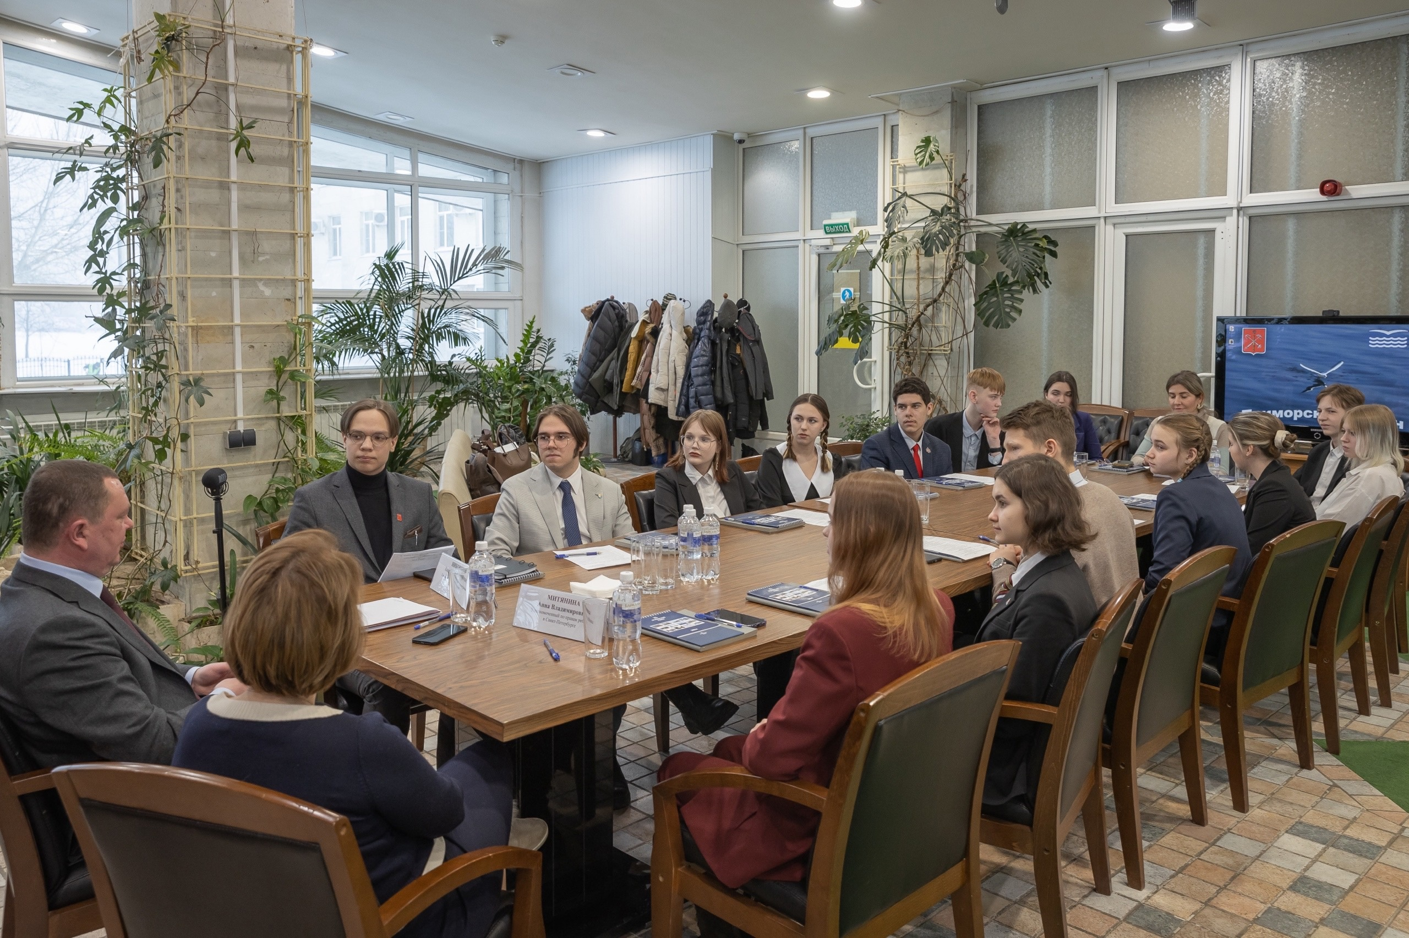
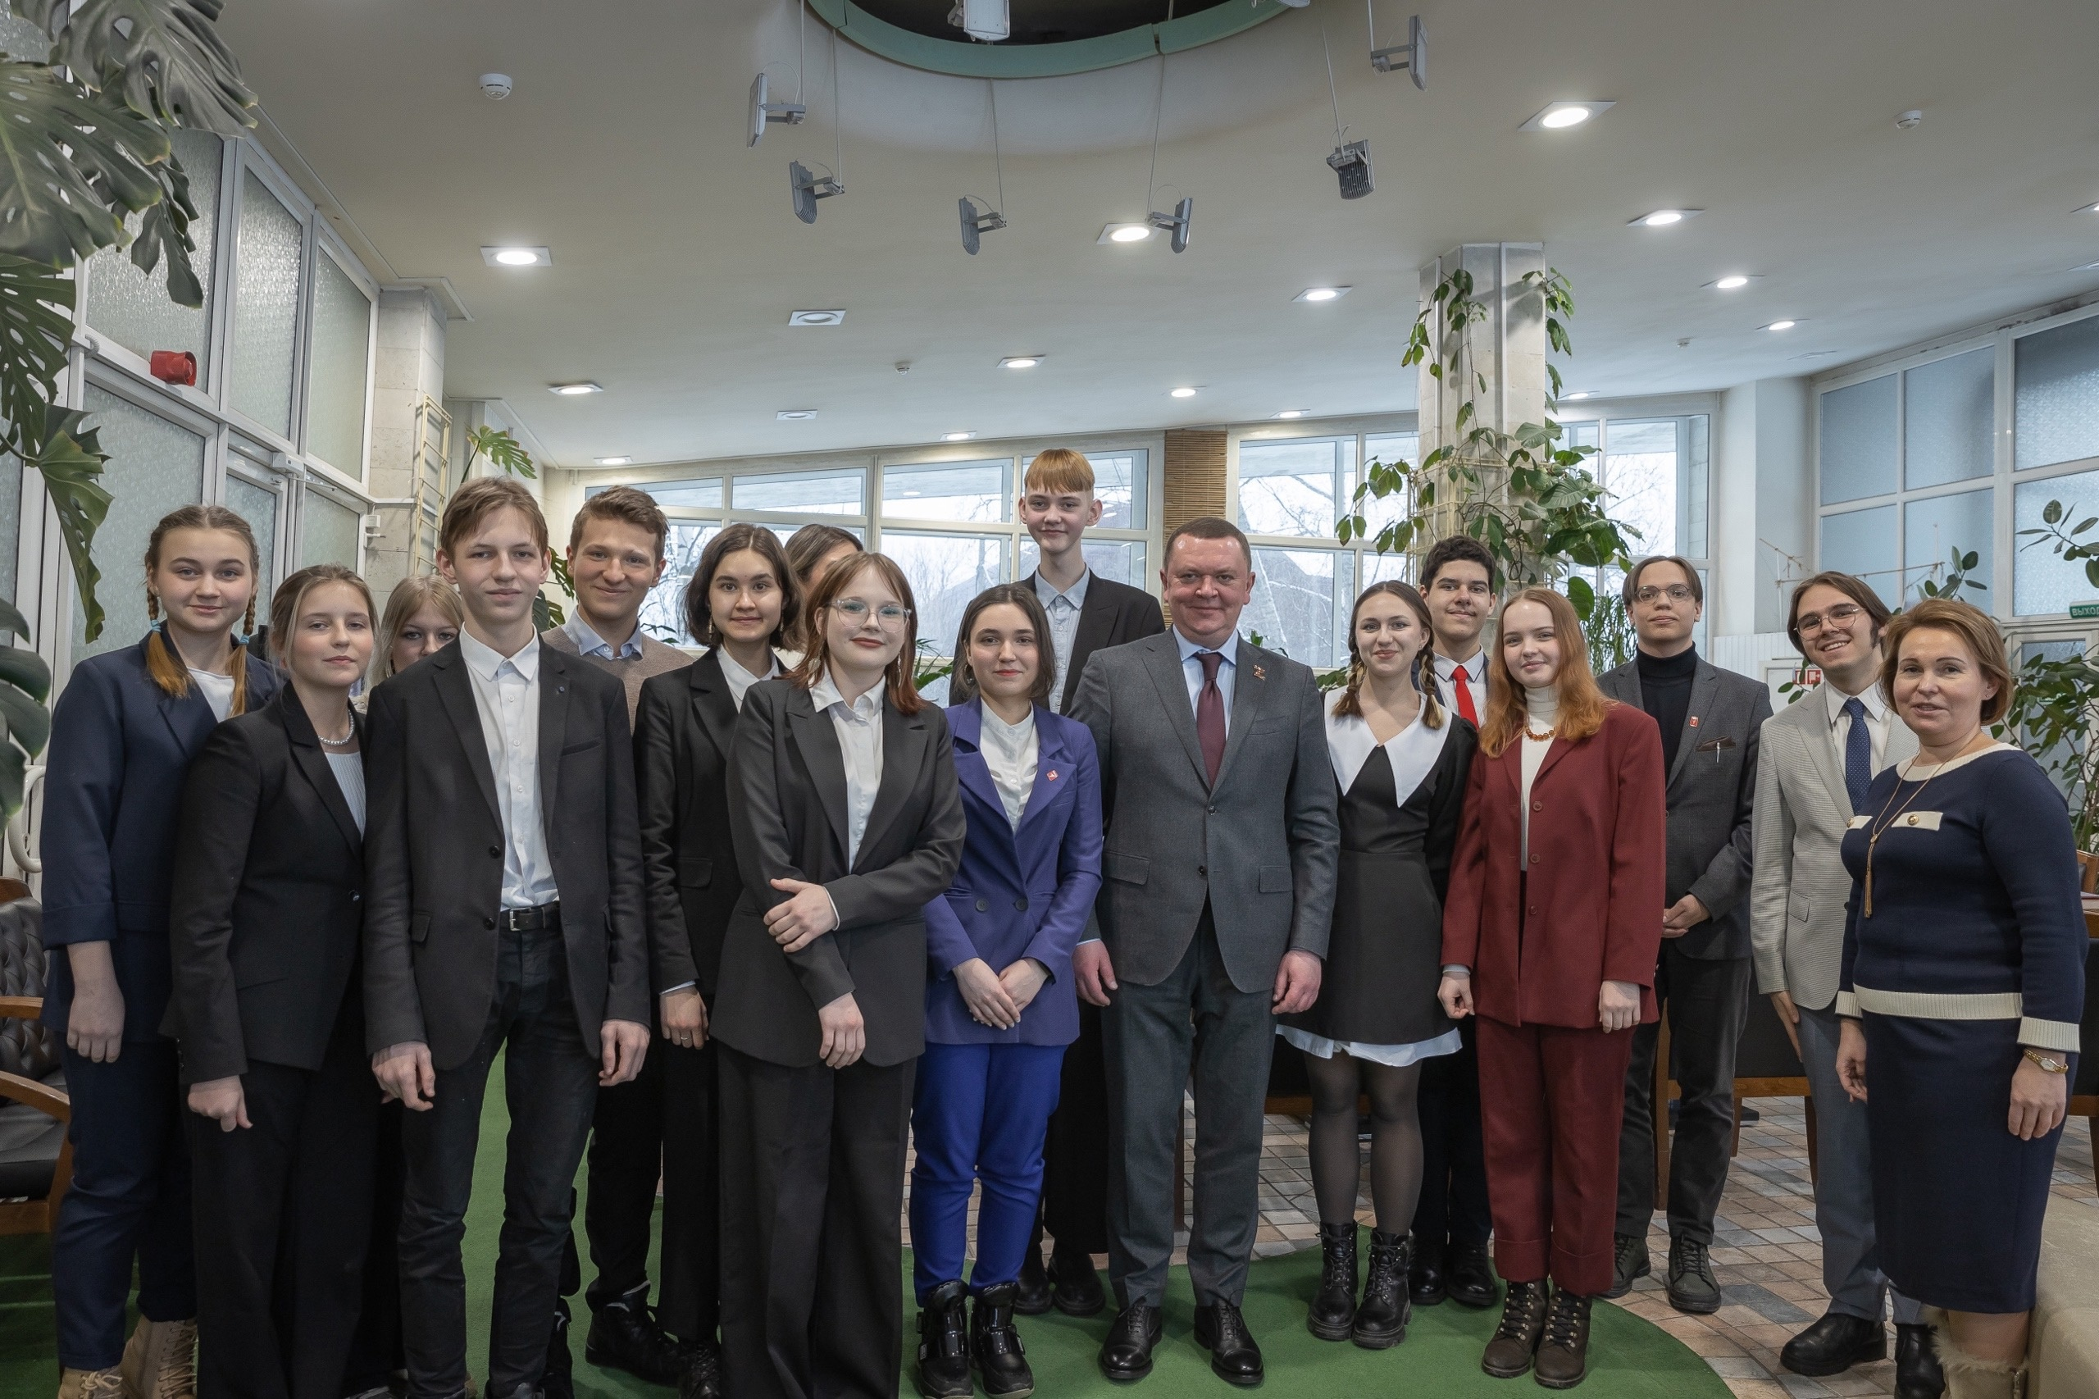
Встреча с главой администрации Приморского района Никоноровым Алексеем Владимировичем
14.02

Slide 3
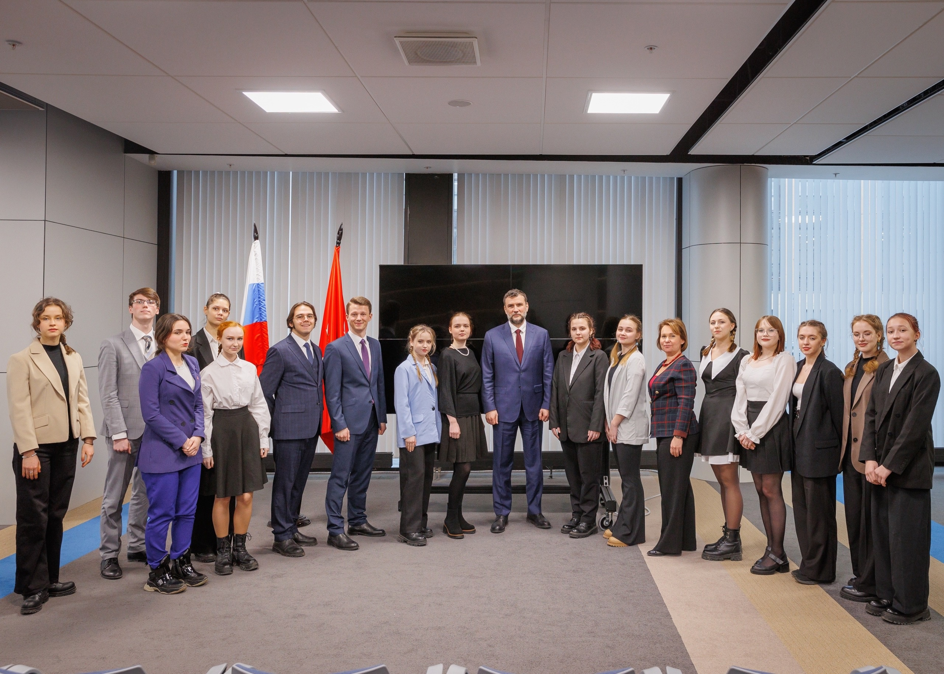
Встреча с вице-губернатором Санкт-Петербурга Евгением Николаевичем Разумишкиным
20.02

Slide 4
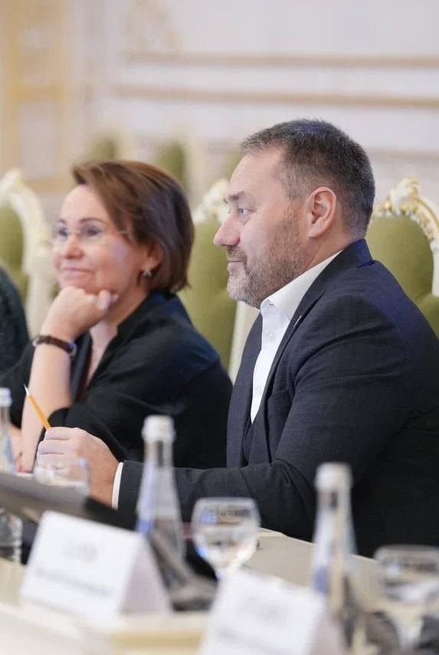
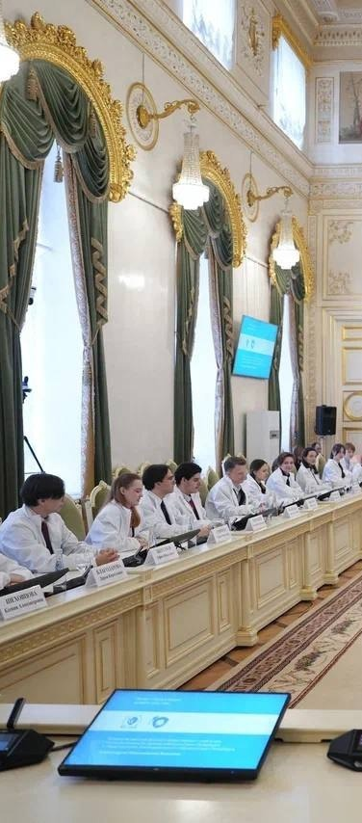
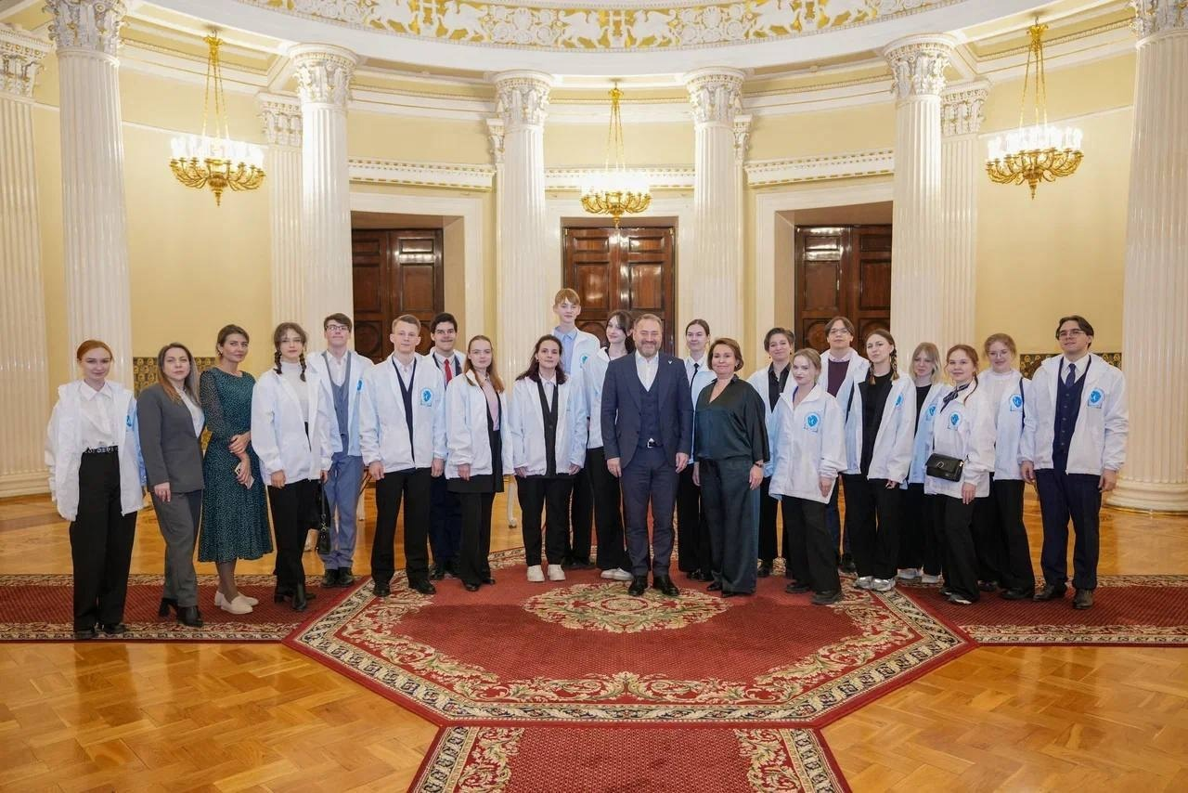
Встреча с председателем Законодательного собрания СПб Александром Николаевичем Бельским
29.03

Slide 5
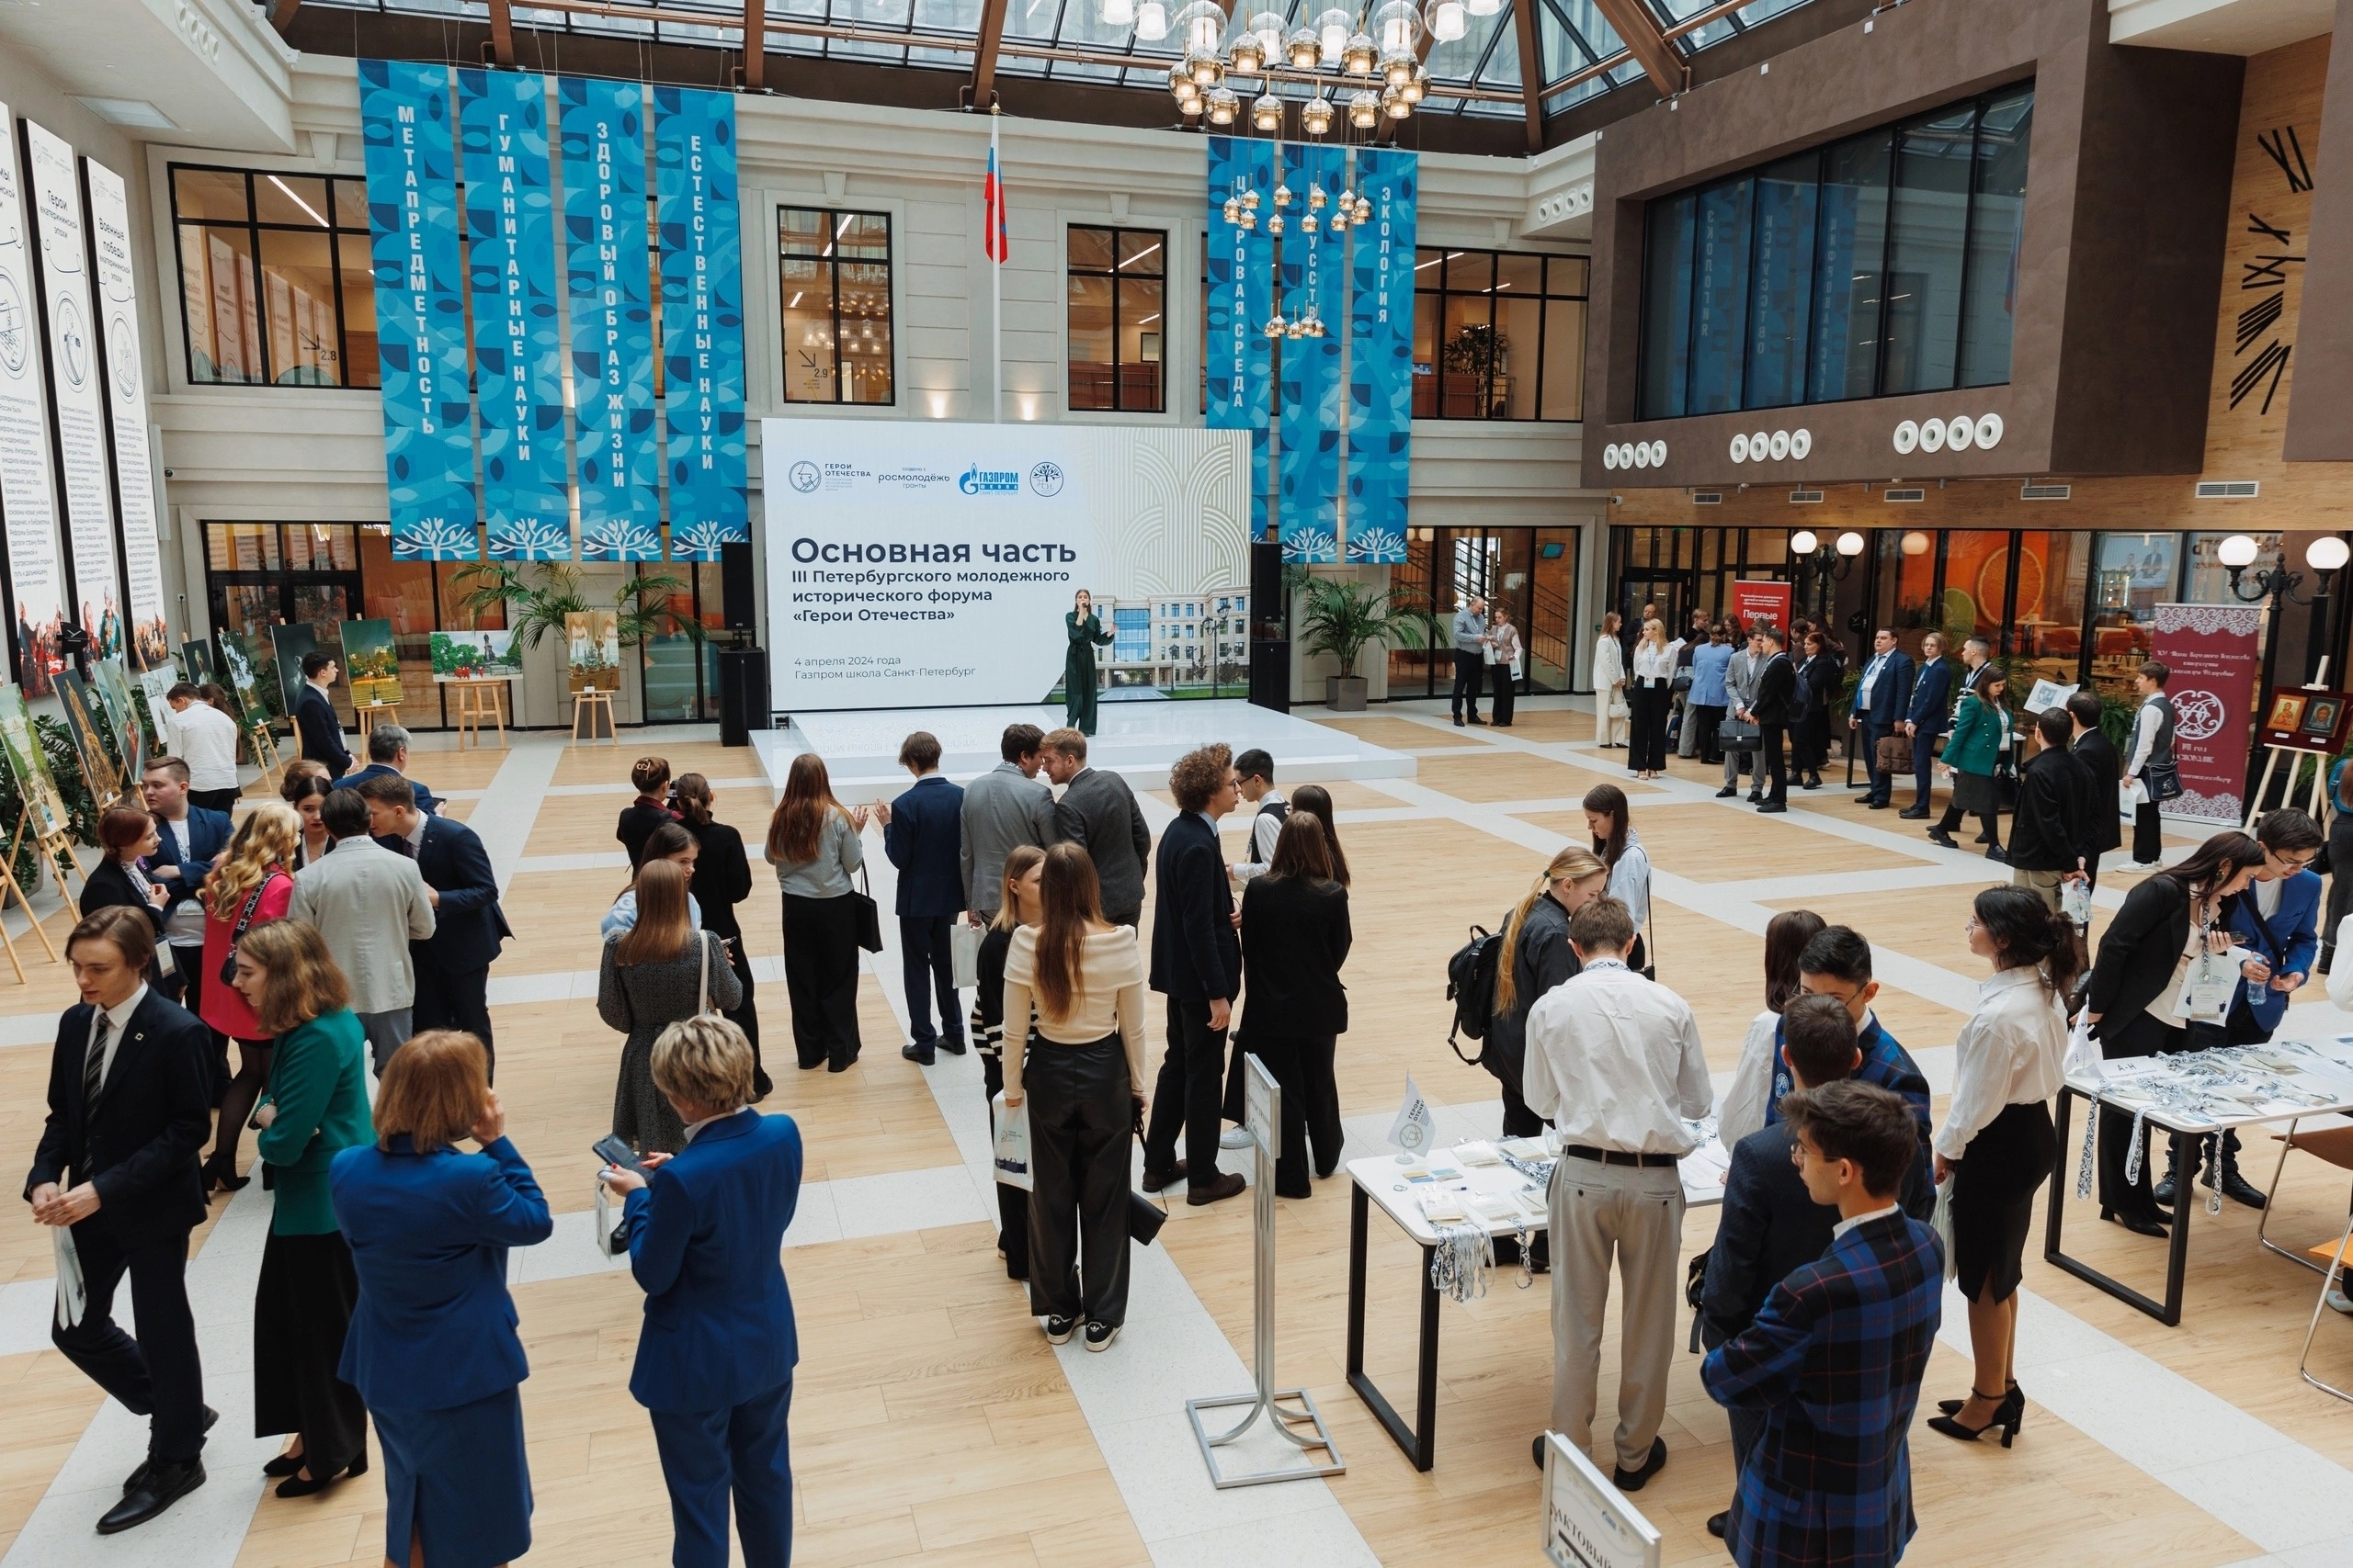
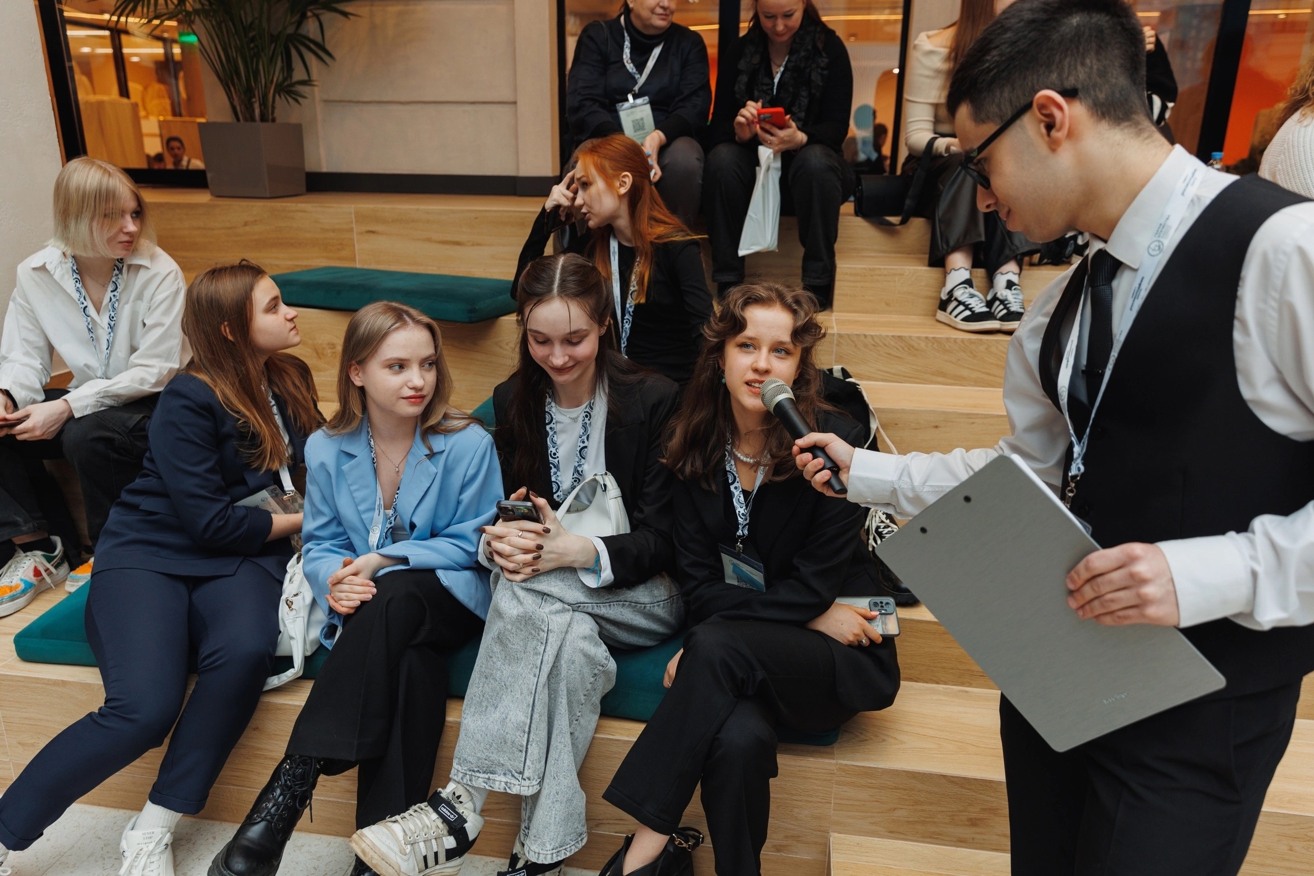
III Петербургский молодежный исторический форум «Герои Отечества»
10.04

